Slide 1

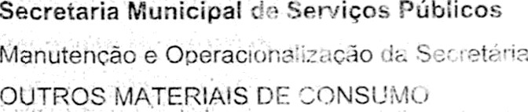


PREFEITURA MUN!CIF .L DE ,r.: t\ › - ' :J'‹“
Rua Maria Lourenço, 18 Fazenda Caxias
Dec›ele N° 26fi9 de 12 de junho. 2024
ü' eelite sLioIer.°entar no valor total ae RS431.000,00, para fi 'e $e pepe ifi ca e ela outras providências.
0 PREFEITO MUklfilPAL no uso d•. sr'as <i!ri!›ui4or‘s ler;<!.< :‹ nti!t.io.ir›nais e de acordo cum o clue lhe confere o art. 8º da
LEI N° 82ù/2023 dalada de 21,*12,’2023. publicada em 2J ,’12 202J
D E C Q E T A:
.lriigo 1' - Fica aberto crúõ:'to sur›lenae’ : a os seg'uinter i :
Dotações Suplemeittadas
PREFEITURA fZUNlCIPAL DE S- 10'-‘EDICA
ecursos nte \ nculados de lmoo.slo Tetas do Pi ojet‹‘ / Atividade R$
' '.:al cla L!nidacle R$
210.000,00
210.000,00
210.000,00
01.1?‹
2.825
3.3.9.J.30.OU
Recr is«s i ihe Vii leulados rte Imooslo
‹al do Projeto / Atividade RJ
::‹I da Unidacle R$
,f:os
6.000.00
6.000,00
6.000, 00
01.1õ
2.849
3.3.†.0.39.0?
Secretária Municipal d« 6 ssistênc. -. hociaI e Direi t•a'- ‹ -
Recursos não ^/iiJcuIados de Irilposto ” *al do Projeto / Atividade R$
”! tal da Uriidacie R$
15.000.00
15.000,00
15.000,00
01.31
2.04*i
3.1.ü.u..° 00
Üutr‹- e .c üur°,us não *v inculados 1‘ de Projeto / Ativ idade R$
ro ! da Unidaele R+^
100.000.00
100.000,00
100.000,00
01.34
2.047
3.1.9.0. ' .01
Secretária Municipal :!e .Ta;?orte e ..'z• •
'* ciJ° os náo ViiaculaJos de lmposlo
:.* •. ú‹J k' ojet'J / Atividade R$ 'ü! .*.• rJ’° idac\e R$
‘ ”aI‹›r 1“‹ tal SuplenJentado R$
100.000,00
100.000,00
100.000,00
431.000,00
Pag:na ce 2

Slide 2




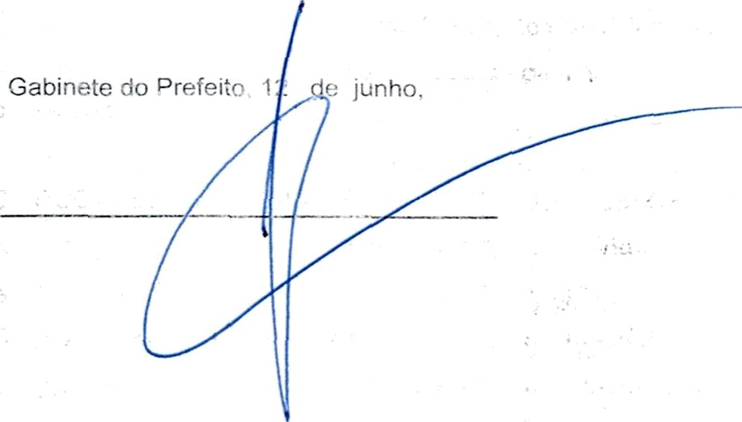
PREFEITURA MUNICIPAL DC. Sr
Rua Maria Lourenço, 18 Fazenda Caxia.s
Artigo 2” - As despesas decurrente:• da abertura clo preser›t‹: i ‹'‹!.:'o - ,:!i !.«:iüa' serüu cobc'".as com recursos de que trata o Artigo 43 parãgrafo 1º da Le' I- eye-al N° 4.320,’64. lric‹ -o III
Dotações Anuladas
PREFEITURA k1UNICIPAL DE SEROPEDICA
01.31 | Secretária Muriicipal de CtiItura e Turisimo
2.89E | Proieto Escola de Ñ1úsica
4.4.9.0.52.00 | EQUIP AMENTOS E i\J.ATE Al.4L PERfV!4.N EN TF. RecfJrsos nño Vinculados de Imnosto | 100.000,00
 | To!al do Projeto / Atividade R$ | 100.000,00
 | Total da Unidade R$ | 100.000,00
01.33 | Secretária Municipal de Assuntos Estratégicos
1.831 | Manutencao e Op°.racionalizacáo rla Secretürie
3.3.9.0.3g.05 | DLMAI S SERVICQ S DE ERÛEIROS - PESS¢.JA J’.iRlL›I'ś/‘. Or ti°c s Recursos näo ‘v'inculados | 21.000.00
 | Total do Projeto / Atividade R$ | 21.000,00
01.34 | Total da Unidar.e RS Secretária Municipal de Esporte e Lazer | 21.000,00
2.88Ü | Proieto Jcqos Estudantis
3.3.9.'*.39.05 | DEI\OAIS SERVIGOS DE ^{T}EF'CEIROS - PESEOA JUNíDIÜ•\ Ğecursos nõo \‘ï ›culados de lmposto | 12.000 00
 | Total dc Projeto / Ati\‘iùade R$ | 12.000,00
2.889 | Prcieto Campeonatos iVIr!üici0ais
3.3.3.0.39 :'5 | DEMAIS SER v’ICOS DE TWICEIPOS - PES'COA JUHUIV, RecŁ!rso? náu Ÿincuìado• de lmposto | 88.000, 00
 | TotaI do Projeto / Atividade R$ | 88.000,00
01.3ù | Total da Unidacle R$ .Sęcretária Municipa! de Defesa Civil | 100.000,00
2.01t | MANUTENCÃO, ADMINIST1.4GÃO E OPEPAClUr'!.' '.IZA6î.°.' : '5UgS EÛREI”APIA DE DEFESA CIVIL
3.3.9.0.39.05 | DEMAIS SERVIC OS DE. TL ÛEIROS - FüSSOA JLJS.’l3l+.” - Veci ïrsos de Imoostos Vinculados Sa | 210.000.00
 | Total do Projeto / Atividade R$ | 210.000,00
 | Total da Unidade R$ | 210.000,00
 | Valor Total Anulado R$ | 431.000,00
Artigo û° - | Revogadas as disposições em conti örio. PubliqrirJ-sr:, aïixe-se e cun1pra-se.
2024
Page na 2 če 2

